Slide 1
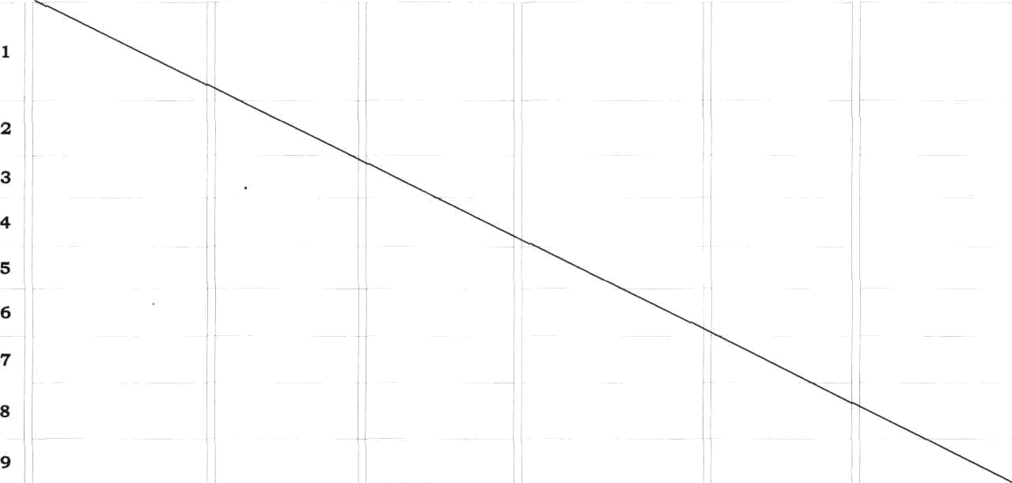

Avenida Lydia de Jesus Mendor+ça. 3z46 — Água Azu—l Guarulhos/ SP.
Telefor+e: 3988-2082
E- mail • ama aed ã @gmaiKcom
carl. ou.sso.asamx<
Guarulhos, 4 de maio
de 2026
Ofício n° 21 2026
Senhora Diretora
Vimos através deste, solicitar a Vossa Senhoria, Homo1ogaçao do Quadro de Recursos Humanos (anexo), conforme a1teraçao(ões) na tabela abaixo juntamente com cópia(s} do(s) certificado(s) de habilitaçao(ões) do(s) novo(s) funcionário(s} e posteriormente o encaminhamento ao Departamento de Prestaçao de Contas, para fins de regu1arizaçao junto ao processo de Prestaçao de Contas do exercicio de 202ô (lº semestre).
@ Contratada
R.G. R.G.
E'unç8o
Sem mais para o momento.
Antonio Gomes da Silva RG.: l l .089.712-2
IlmO. SF.
Departamento Je Planejamento da EducaçJio Gestor dos Termo.e de Colahoi-açào

Slide 2
